Slide 1
Arhitecturi Paralele Consistency and Consensus
Prof. Florin Pop
As. Drd. Ing. Cristian Chilipirea
cristian.chilipirea@cs.pub.ro
Elemente preluate din cursul Prof. Ciprian Dobre

Slide 3
Cum se măsoară viteza unui proces și ce ne spune?

Slide 4
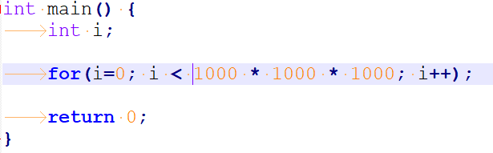
În cât timp va executa următorul program?

Slide 5

În cât timp va executa următorul program?

Slide 6
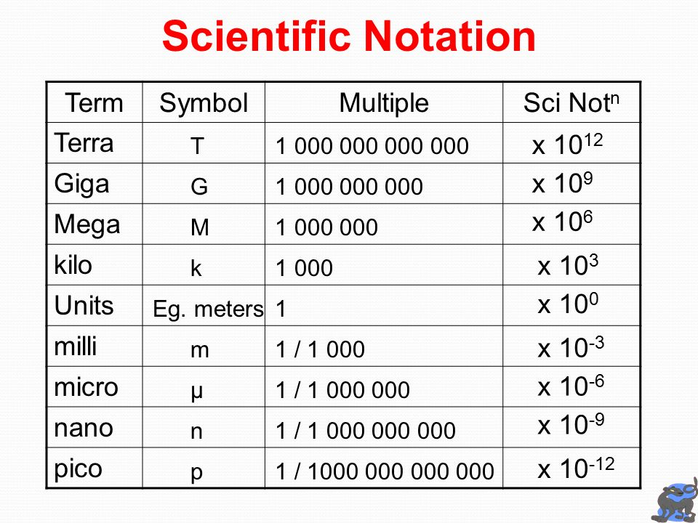
Time - precizie

Slide 7
Timp transmitere pachet?

Slide 8
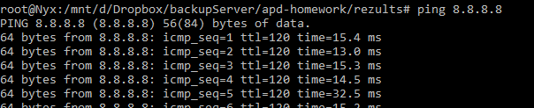
Timp transmitere pachet?

Slide 9
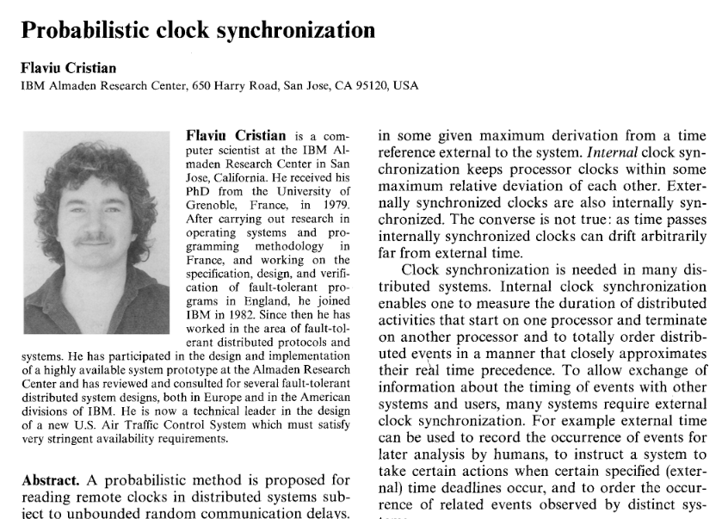
Sincronizarea timpilor între 2 sisteme

Slide 10


Sincronizarea timpilor între 2 sisteme
T + RTT/2
$$T_{0}$$
$$T_{1}$$
Client
T
Server de timp
Timp
Timpul de gestionare a întreruperii

Slide 11
Cu ce protocol se sincronizează ceasul calculatoarelor?

Slide 12
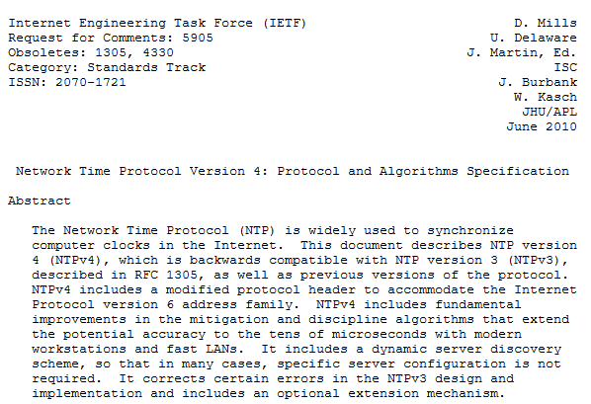

Cu ce protocol se sincronizează ceasul calculatoarelor?

Slide 13
Într-un sistem distribuit cum stabilim ordinea operațiilor?

Slide 14
Modelarea unui sistem distribuit?

Slide 15
Modelarea unui sistem simplu/secvențial?

Slide 16
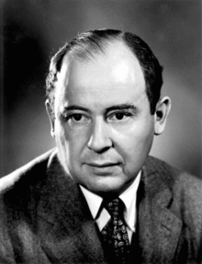
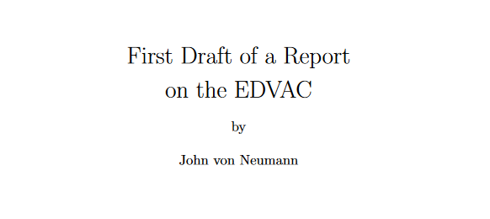
Modelarea unui sistem simplu/secvențial?

Slide 17
Modelarea unui sistem simplu/secvențial?
Un set de stări.
Operațiile sau acțiunile modifică starea

Slide 18
Modelarea unui sistem distribuit?

Slide 19
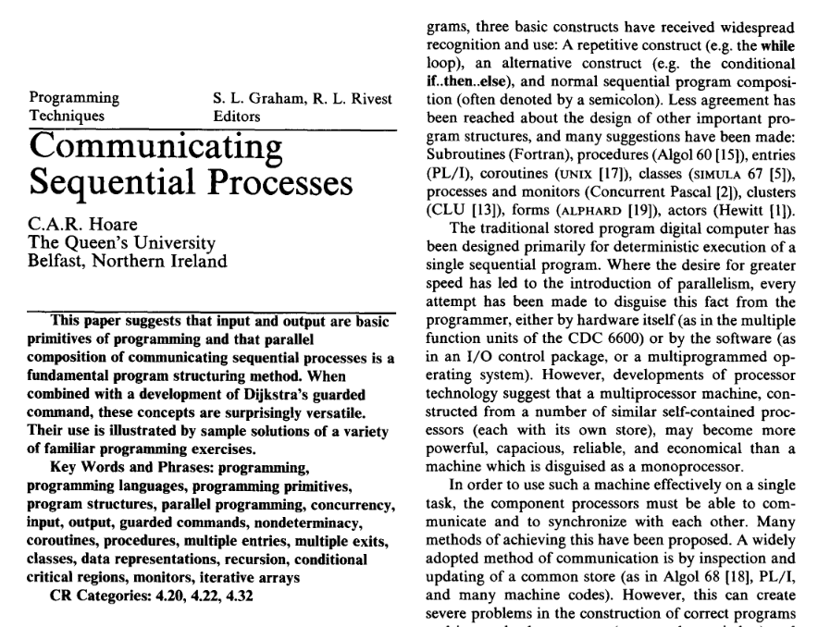
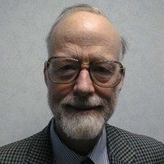
Modelarea unui sistem distribuit?

Slide 20
Într-un sistem distribuit cum stabilim ordinea operațiilor?

Slide 21
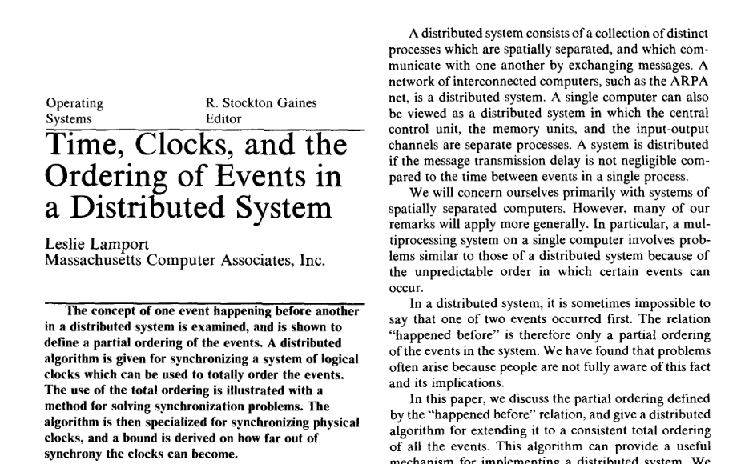
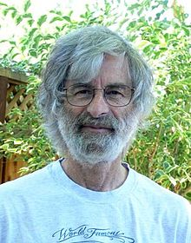
Lamport timestamps

Slide 22
Ordine parțială
Timp relativ versus timp real
Ceasuri logice
petrecut înainte (→)
dacă a şi b sunt evenimente din acelaşi proces şi a îl precede in timp pe b,
atunci a → b
când a reprezintă transmiterea unui mesaj de către un proces, iar b recepţia
aceluiaşi mesaj de către un altul, atunci a → b
dacă a → b şi b → c, atunci a → c

Slide 23
Ordine parțială
Reguli:
la producerea unui eveniment intern:
cl este incrementat
valoarea ceasului logic este asociată evenimentului ca amprentă de timp
la transmiterea unui mesaj :
incrementează cl al procesului transmitator cu 1
actualizează tt := cl
la primirea unui mesaj cu amprenta de timp tt:
actualizează cl := maxim(cl, tt) + 1

Slide 24
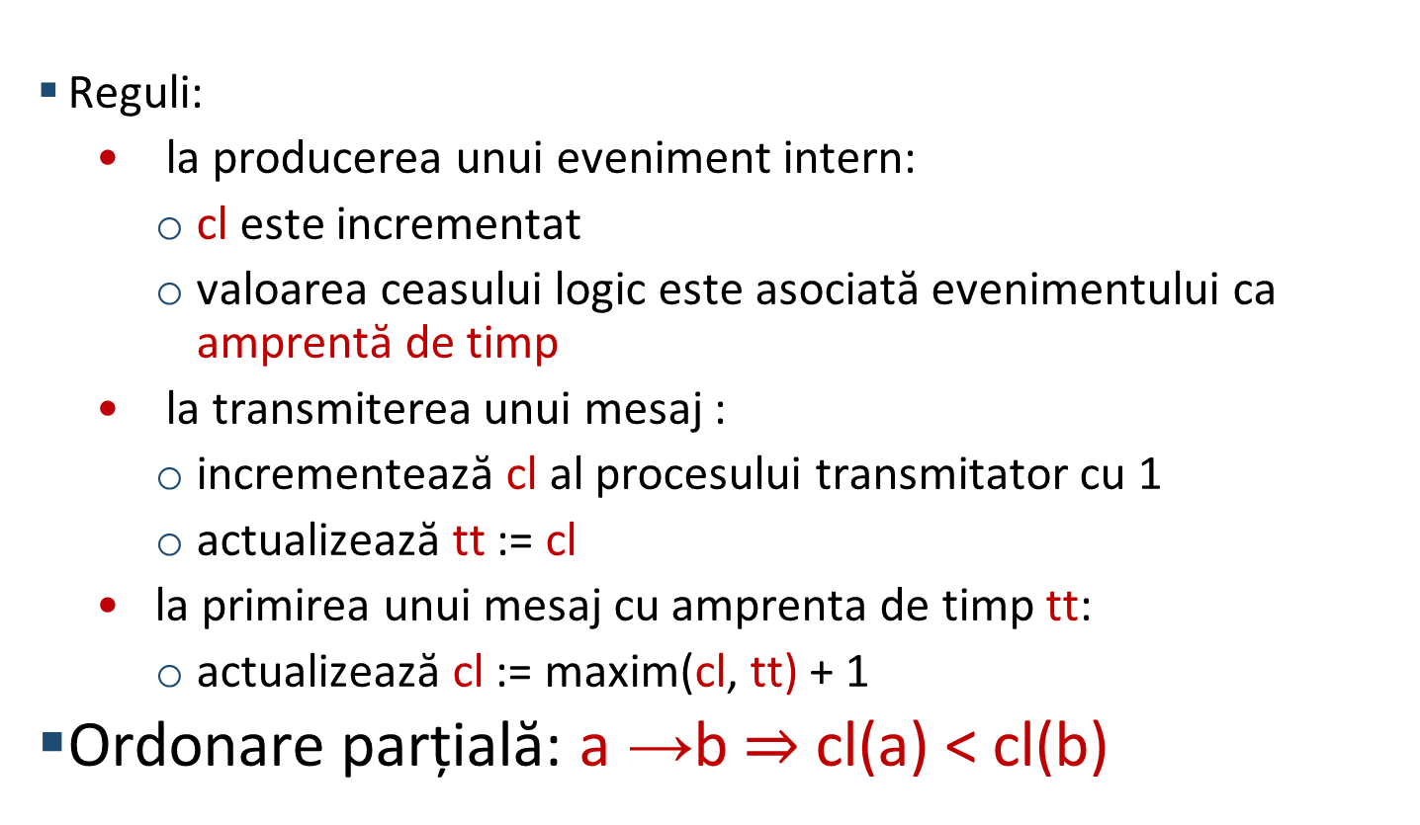
Ordine parțială
Reguli:
la producerea unui eveniment intern:
cl este incrementat
valoarea ceasului logic este asociată evenimentului ca amprentă de timp
la transmiterea unui mesaj :
incrementează cl al procesului transmitator cu 1
actualizează tt := cl
la primirea unui mesaj cu amprenta de timp tt:
actualizează cl := maxim(cl, tt) + 1
Ordonare parțială: a →b $⇒$ cl(a) < cl(b)

Slide 25
Ordine parțială
Reguli:
la producerea unui eveniment intern:
cl este incrementat
valoarea ceasului logic este asociată evenimentului ca amprentă de timp
la transmiterea unui mesaj :
incrementează cl al procesului transmitator cu 1
actualizează tt := cl
la primirea unui mesaj cu amprenta de timp tt:
actualizează cl := maxim(cl, tt) + 1
Ordonare parțială: a →b $⇒$ cl(a) < cl(b)

Slide 26





Exemplu
1
2
$$P_{1}$$
a
b
$$m_{1}$$
3
4
$$P_{2}$$
Timp
fizic
c
d
$$m_{2}$$
1
5
$$P_{3}$$
e
f

Slide 27

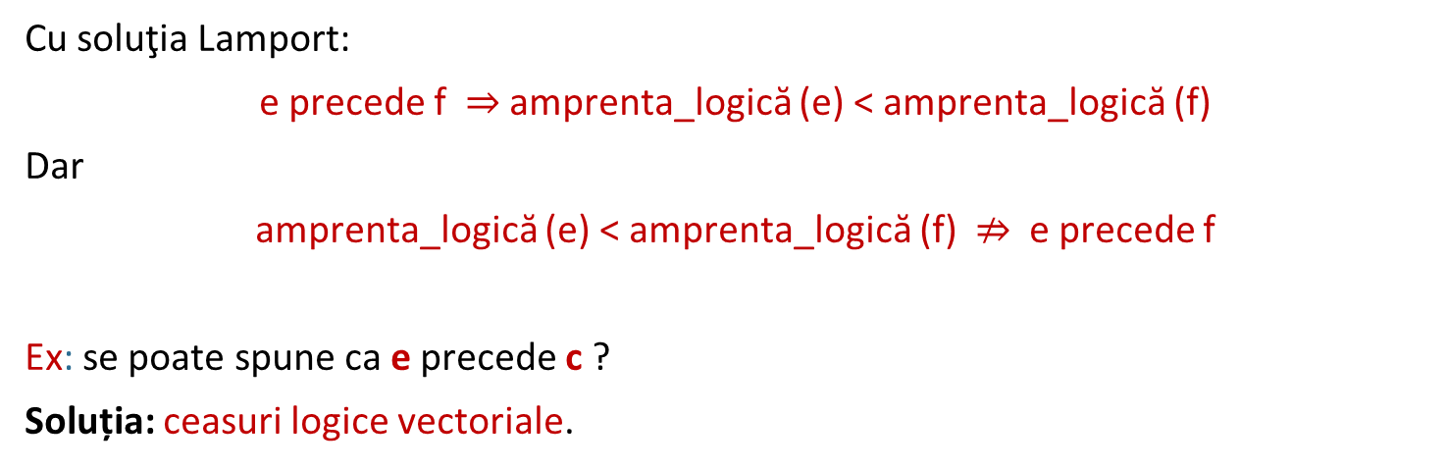




Ceasuri logice vectoriale
Cu soluţia Lamport:
e precede f $⇒$ amprenta_logică (e) < amprenta_logică (f)
Dar
amprenta_logică (e) < amprenta_logică (f) $⇏$ e precede f
Ex: se poate spune ca e precede c ?
Soluția: ceasuri logice vectoriale.
1
2
$$P_{1}$$
a
b
$$m_{1}$$
3
4
$$P_{2}$$
Timp
fizic
c
d
$$m_{2}$$
1
5
$$P_{3}$$
e
f
Notes:
We often need to know which events occurred before each other in real time, rather than how they were ordered in logical time - causality
To capture causality, we can use vector timestamps

Slide 29
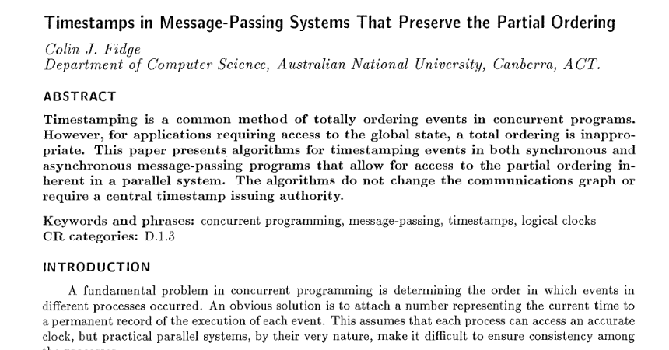

Vector Clocks

Slide 30
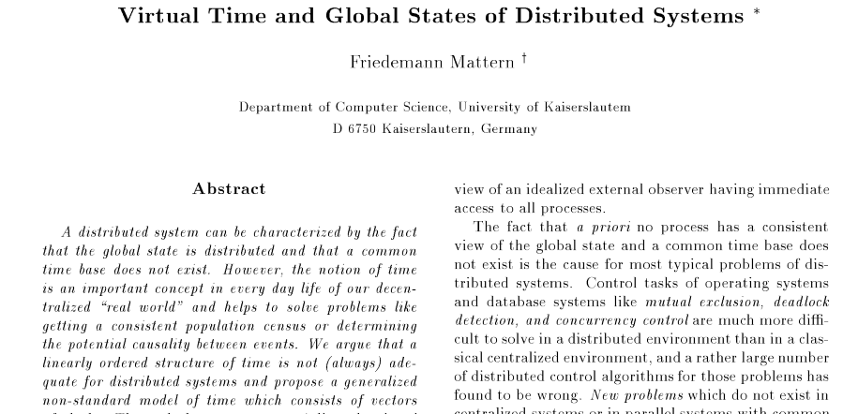

Vector Clocks

Slide 31
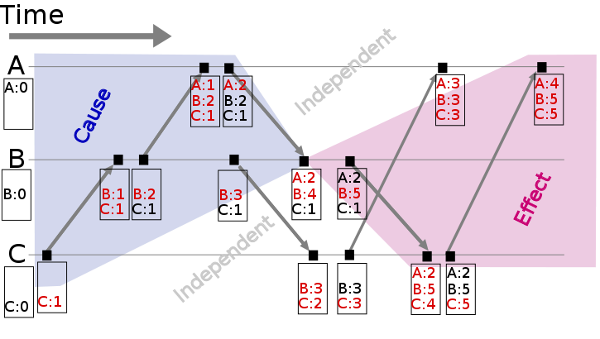
Vector Clocks
Notes:
https://en.wikipedia.org/wiki/Vector_clock

Slide 32
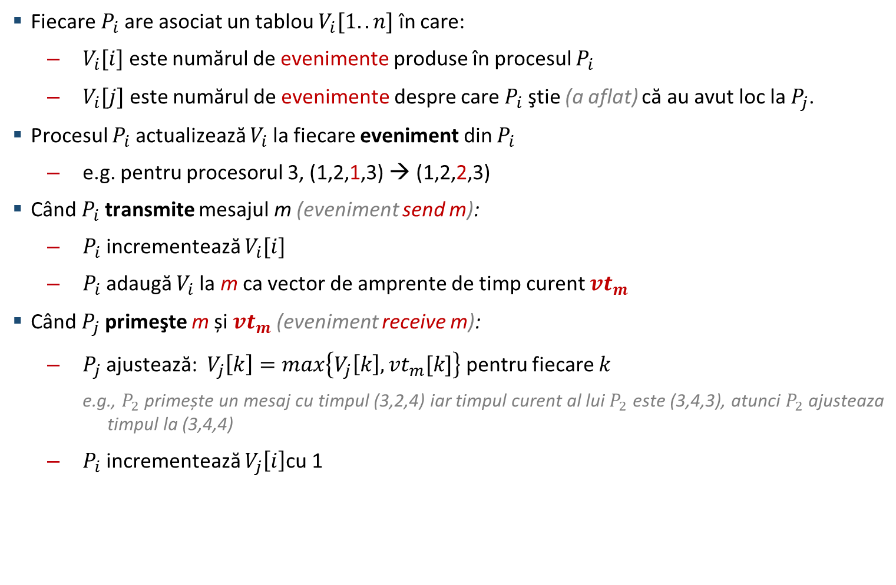
Ceasuri logice vectoriale
Fiecare $P_{i}$ are asociat un tablou $V_{i}[1..n]$ în care:
$V_{i}[i]$ este numărul de evenimente produse în procesul $P_{i}$
$V_{i}[j]$ este numărul de evenimente despre care $P_{i}$ ştie (a aflat) că au avut loc la $P_{j}$.
Procesul $P_{i}$ actualizează $V_{i}$la fiecare eveniment din $P_{i}$
e.g. pentru procesorul 3, (1,2,1,3) → (1,2,2,3)
Când $P_{i}$ transmite mesajul m (eveniment send m):
$P_{i}$ incrementează $V_{i}[i]$
$P_{i}$ adaugă $V_{i}$la m ca vector de amprente de timp curent ${vt}_{m}$
Când $P_{j}$ primeşte m și ${vt}_{m}$ (eveniment receive m):
$P_{j}$ ajustează: $V_{j}\left[k\right]=max\left\{V_{j}\left[k\right], {vt}_{m}[k]\right\}$ pentru fiecare $k$
e.g., $P_{2}$ primește un mesaj cu timpul (3,2,4) iar timpul curent al lui $P_{2}$ este (3,4,3), atunci $P_{2}$ ajusteaza timpul la (3,4,4)
$P_{i}$ incrementează $V_{j}\left[i\right]$cu 1

Slide 33


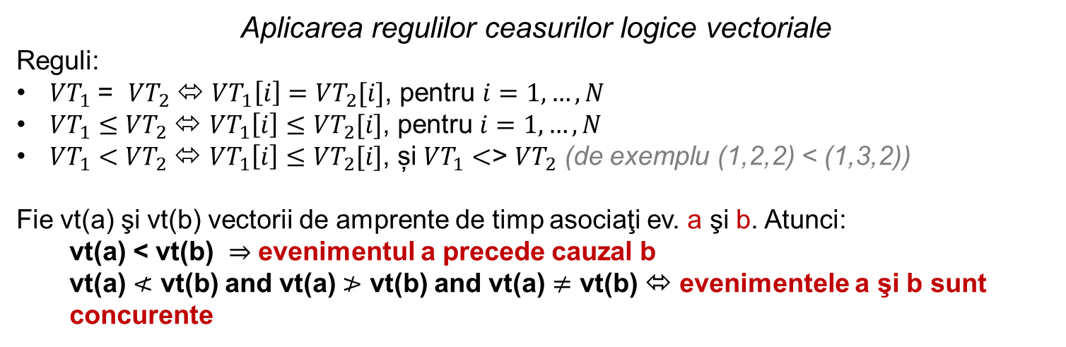



Ceasuri logice vectoriale
(1, 0, 0)
(2, 0, 0)
$$P_{1}$$
a
b
$$m_{1}$$
(2, 1, 0)
(2, 2, 0)
$$P_{2}$$
Timp
fizic
c
d
$$m_{2}$$
(0, 0, 1)
(2, 2, 2)
$$P_{3}$$
e
f
Aplicarea regulilor ceasurilor logice vectoriale
Reguli:
${VT}_{1}$ = ${VT}_{2}$⬄ ${VT}_{1}\left[i\right]={VT}_{2}[i]$, pentru $i=1, …, N$
${VT}_{1}≤$ ${VT}_{2}$⬄ ${VT}_{1}\left[i\right]≤{VT}_{2}[i]$, pentru $i=1, …, N$
${VT}_{1}<$ ${VT}_{2}$⬄ ${VT}_{1}\left[i\right]≤{VT}_{2}[i]$, și ${VT}_{1}<$> ${VT}_{2}$ (de exemplu (1,2,2) < (1,3,2))
Fie vt(a) şi vt(b) vectorii de amprente de timp asociaţi ev. a şi b. Atunci:
vt(a) < vt(b) $⇒$ evenimentul a precede cauzal b
vt(a) $≮$ vt(b) and vt(a) $≯$ vt(b) and vt(a) $≠$ vt(b) ⬄ evenimentele a şi b sunt concurente

Slide 34
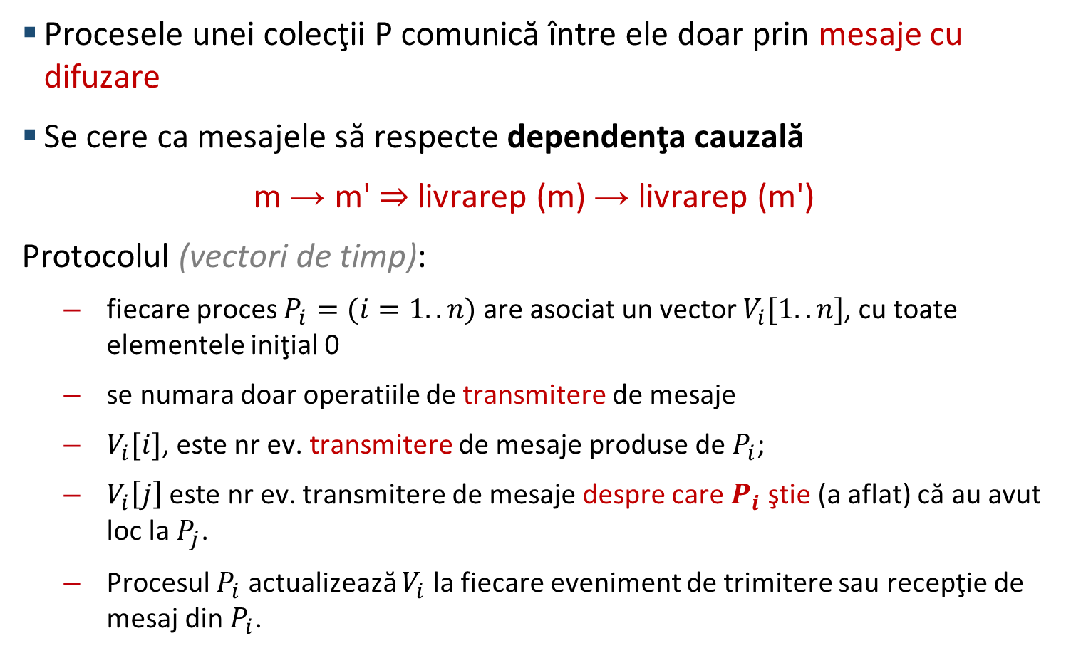
Aplicație: Ordonare Cauzală Multicast
Procesele unei colecţii P comunică între ele doar prin mesaje cu difuzare
Se cere ca mesajele să respecte dependenţa cauzală
m → m' $⇒$ livrarep (m) → livrarep (m')
Protocolul (vectori de timp):
fiecare proces $P_{i}=(i=1..n)$ are asociat un vector $V_{i}[1..n]$, cu toate elementele iniţial 0
se numara doar operatiile de transmitere de mesaje
$V_{i}[i]$, este nr ev. transmitere de mesaje produse de $P_{i}$;
$V_{i}\left[j\right]$ este nr ev. transmitere de mesaje despre care $P_{i}$ ştie (a aflat) că au avut loc la $P_{j}$.
Procesul $P_{i}$ actualizează $V_{i}$ la fiecare eveniment de trimitere sau recepţie de mesaj din $P_{i}$.

Slide 35
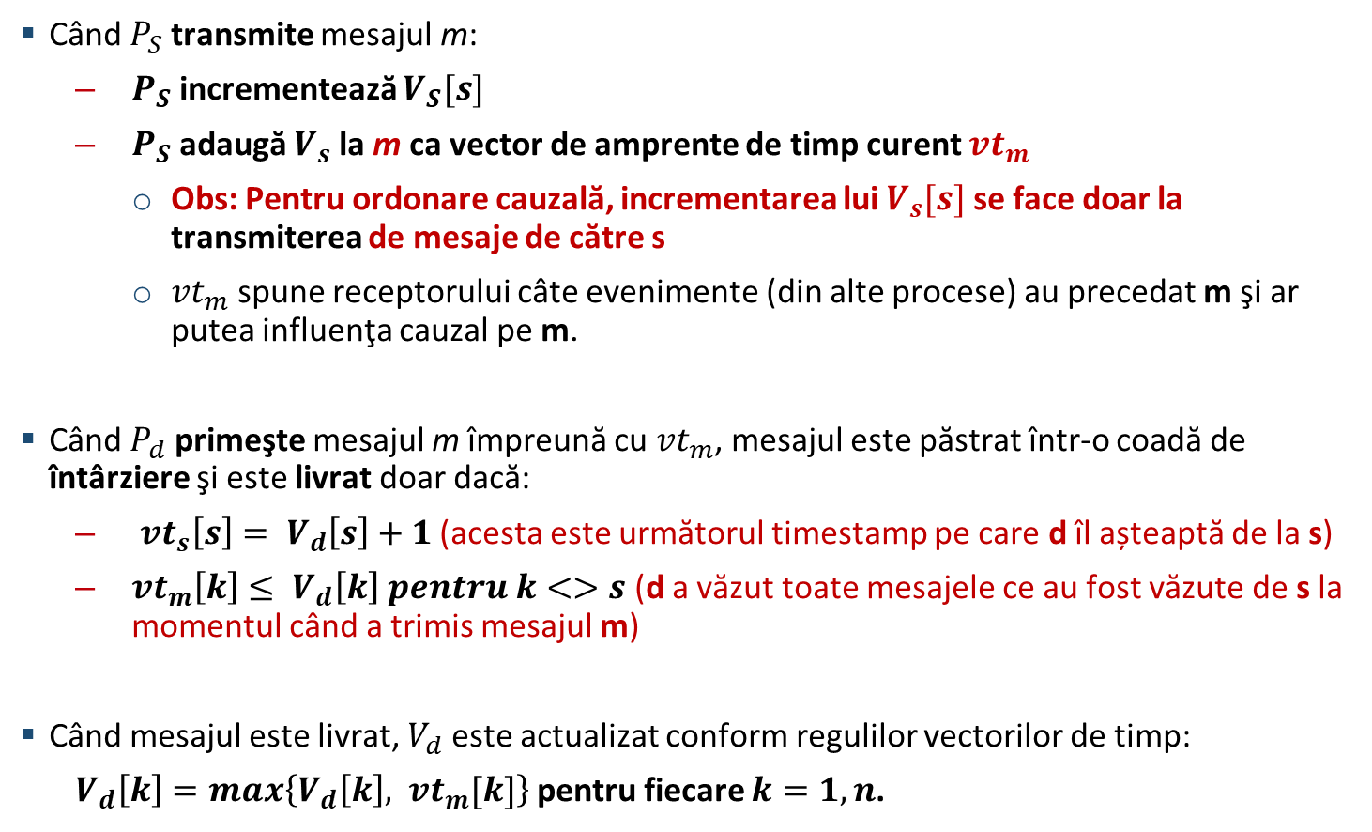
Aplicație: Ordonare Cauzală Multicast
Când $P_{S}$ transmite mesajul m:
$P_{S}$incrementează $V_{S}[s]$
$P_{S}$adaugă $V_{s}$la m ca vector de amprente de timp curent ${vt}_{m}$
Obs: Pentru ordonare cauzală, incrementarea lui $V_{s}[s]$ se face doar la transmiterea de mesaje de către s
${vt}_{m}$ spune receptorului câte evenimente (din alte procese) au precedat m şi ar putea influenţa cauzal pe m.
Când $P_{d}$ primeşte mesajul m împreună cu ${vt}_{m}$, mesajul este păstrat într-o coadă de întârziere şi este livrat doar dacă:
${vt}_{s}\left[s\right]= V_{d}\left[s\right]+1$ (acesta este următorul timestamp pe care d îl așteaptă de la s)
${vt}_{m}\left[k\right]≤ V_{d}\left[k\right] pentru k<>s$ (d a văzut toate mesajele ce au fost văzute de s la momentul când a trimis mesajul m)
Când mesajul este livrat, $V_{d}$este actualizat conform regulilor vectorilor de timp:
$V_{d}\left[k\right]=max\left\{V_{d}\left[k\right], {vt}_{m}[k]\right\}$pentru fiecare $k=1,n$.
Notes:
(m este următorul mesaj pe care d îl aştepta de la s)
(toate mesajele primite deja de Ps când a trimis m au fost primite şi de Pd când acesta a primit m).

Slide 36

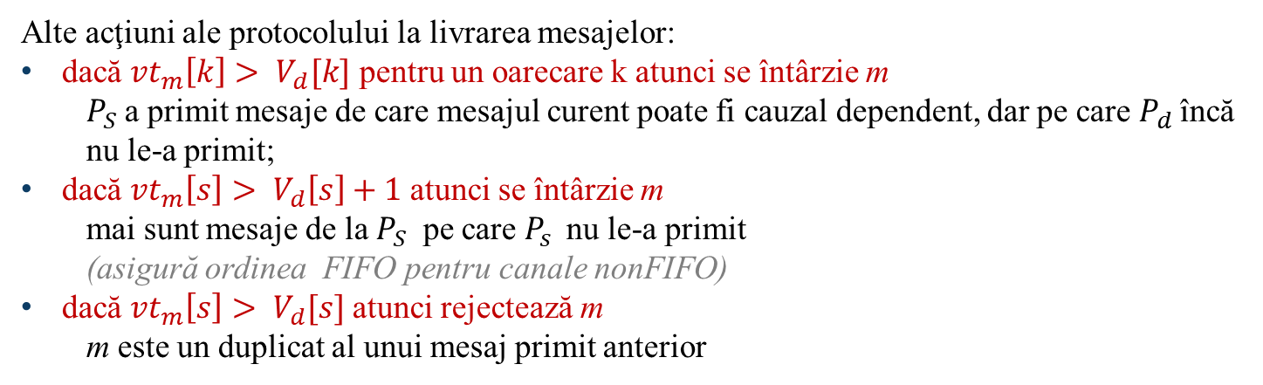


Aplicație: Ordonare Cauzală Multicast
$$P_{1}$$
(1, 0, 0)
$$P_{2}$$
(1, 1, 0)
(1, 0, 0)
$$P_{3}$$
Timp
Alte acţiuni ale protocolului la livrarea mesajelor:
dacă ${vt}_{m}\left[k\right]> V_{d}[k]$ pentru un oarecare k atunci se întârzie m
$P_{S}$ a primit mesaje de care mesajul curent poate fi cauzal dependent, dar pe care $P_{d}$încă nu le-a primit;
dacă ${vt}_{m}\left[s\right]> V_{d}\left[s\right]+1$atunci se întârzie m
mai sunt mesaje de la $P_{S}$ pe care $P_{s}$nu le-a primit
(asigură ordinea FIFO pentru canale nonFIFO)
dacă ${vt}_{m}\left[s\right]> V_{d}[s]$atunci rejectează m
m este un duplicat al unui mesaj primit anterior

Slide 38
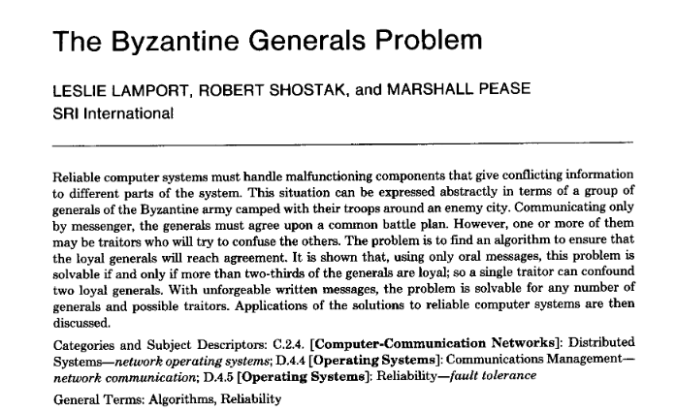
Byzantine Generals

Slide 39
Tipuri de defecte în sistemele distribuite
Valorea comună poate să nu fie atinsă din diferite cauze
pierderea mesajelor în mediul de comunicație
procesele pot produce rezultate greșite
Tipuri de defecte ale proceselor
crash: procesul devine nefuncțional
byzantine: procesul trimite mesaje cu un conținut arbitrar
O analogie pentru astfel de situații este Problema Generalilor Bizantini

Slide 40
Problema generalilor bizantini
Câteva divizii ale Armatei bizantine, fiecare sub comanda unui General, înconjoară inamicul
Generalii bizantini trebuie să ajungă la o înțelegere în privința atacului
Este crucial să se ajungă la o înțelegere, deoarece doar un atac simultan din partea tuturor diviziilor poate conduce la o victorie
Diviziile sunt dispersate geografic, așa că Generalii își comunică între ei observațiile asupra inamicului prin intermediul mesagerilor
Astfel, cauzele care pot îngreuna stabilirea unei înțelegeri pot fi:
Mesagerii pot fi prinși de către inamic – așadar, mesajele nu ajung la destinație
Generalii pot fi trădători, încercând să deruteze Generalii loiali
În continuare, vom presupune că mesagerii ajung la destinație

Slide 41
Problema generalilor bizantini
Generalii au nevoie de un algoritm care să garanteze că:
A: Toți generalii loiali decid același plan de acțiune.
Nu e suficient: vrem același plan pentru toți, însă dorim ca și planul să fie unul adecvat.
B: Un număr mic de trădători nu pot influența decisiv Generalii loiali.

Slide 42
Problema generalilor bizantini
Fie v(i) – informația comunicată de către Generalul cu numărul i
Fiecare General folosește o metodă pentru a combina valorile v(1), v(2), ..., v(n) într-un plan de acțiune
Condiția A este îndeplinită prin faptul că toți generalii folosesc aceeași metodă de a combina cele n valori
Condiția B este îndeplinită prin asigurarea că metoda folosită este una robustă
Dacă decizia care poate fi luată este atac sau retragere, v(i) este opțiunea Generalului i dintre cele două variante, iar decizia finală pentru fiecare General se bazează pe votul majoritar (dintre cele n valori)

Slide 43
Problema generalilor bizantini
Generalii își comunică unii altora valorile v(i)
Generalii trădători pot trimite valori diferite celorlalți Generali
Satisfacerea condiției A presupune ca fiecare General să ia decizia finală bazată pe aceeași mulțime v(1), v(2), ..., v(n)
Astfel, pentru îndeplinirea condiției A:
1. Fiecare General loial trebuie să obțină aceleași informații v(1), ..., v(n).

Slide 44
Problema generalilor bizantini
1. Fiecare General loial trebuie să obțină aceleași informații v(1), ..., v(n).
Condiția 1 implică faptul că un General poate să nu folosească valorea v(i) obținută direct de la Generalul i, de vreme ce un General trădător poate să trimită valori diferite
Astfel, se introduce riscul ca un General să nu folosească o valoare v(i), deși Generalul i este unul loial
Se introduce următoarea cerință:
2. Dacă Generalul i este loial, atunci valoarea trimisă de el trebuie să fie folosită de către fiecare General loial.
Condiția 1 se poate rescrie astfel:
1’. Oricare doi Generali loiali folosesc aceeași valoare pentru v(i).

Slide 45
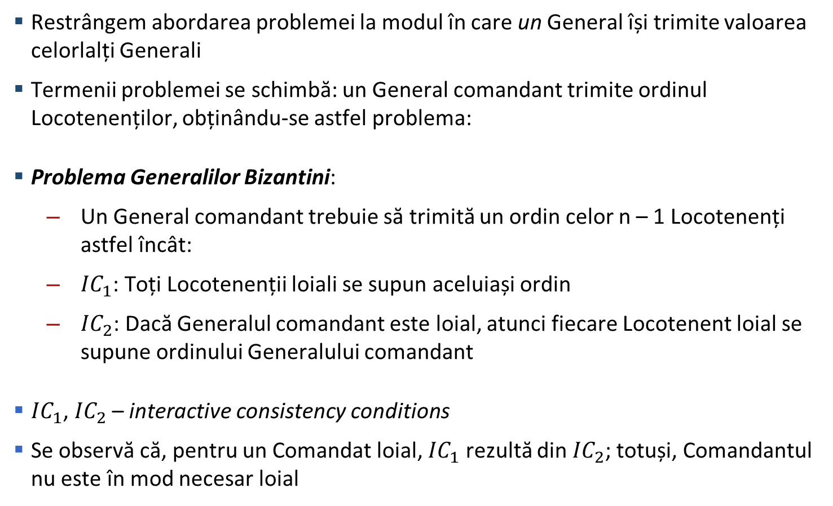
Problema generalilor bizantini
Restrângem abordarea problemei la modul în care un General își trimite valoarea celorlalți Generali
Termenii problemei se schimbă: un General comandant trimite ordinul Locotenenților, obținându-se astfel problema:
Problema Generalilor Bizantini:
Un General comandant trebuie să trimită un ordin celor n – 1 Locotenenți astfel încât:
${IC}_{1}$: Toți Locotenenții loiali se supun aceluiași ordin
${IC}_{2}$: Dacă Generalul comandant este loial, atunci fiecare Locotenent loial se supune ordinului Generalului comandant
${IC}_{1}$, ${IC}_{2}$ – interactive consistency conditions
Se observă că, pentru un Comandat loial, ${IC}_{1}$ rezultă din ${IC}_{2}$; totuși, Comandantul nu este în mod necesar loial

Slide 46
Problema generalilor bizantini
Evenimentele sunt următoarele:
Comandantul trimite ordinul tuturor Locotenenților
Un Locotenent trimite celorlalți Locotenenți mesajul primit de la Comandant
După primirea mesajului de la Comandant și a copiilor de la ceilalți Locotenenți, un locotenent decide prin vot majoritar ce decizie va lua

Slide 47


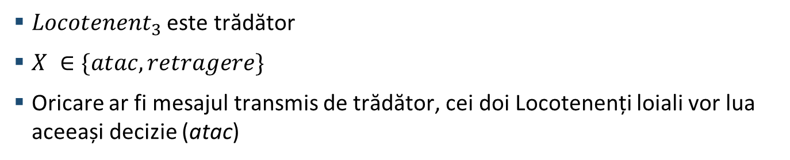


Problema generalilor bizantini Exemplul 1
$$Comandant$$
atac
atac
atac
atac
atac
$${ Locotenent}_{1}$$
$${ Locotenent}_{2}$$
$${ Locotenent}_{3}$$
atac
X
X
atac
${Locotenent}_{3}$ este trădător
$X ∈\{atac, retragere\}$
Oricare ar fi mesajul transmis de trădător, cei doi Locotenenți loiali vor lua aceeași decizie (atac)

Slide 48

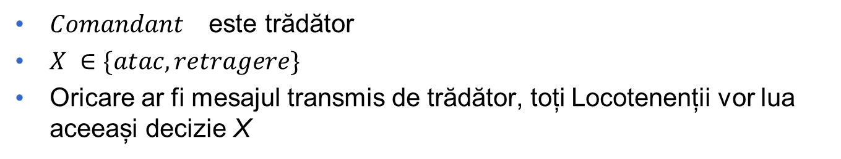

Problema generalilor bizantini Exemplul 2
$${ Comandant}_{}$$
atac
X
retragere
atac
retragere
$${ Locotenent}_{1}$$
$${ Locotenent}_{2}$$
$${ Locotenent}_{3}$$
retragere
X
X
atac
${Comandant}_{}$ este trădător
$X ∈\{atac, retragere\}$
Oricare ar fi mesajul transmis de trădător, toți Locotenenții vor lua aceeași decizie X

Slide 49
Problema generalilor bizantini
Dificultatea problemei constă în faptul că:
Dacă Generalii (Locotenenții) pot trimite doar mesaje orale, atunci nu există soluție decât pentru cazul în care 2/3 din Generali sunt loiali
Un mesaj oral este aflat complet sub controlul emițătorului, deci un trădător poate trimite orice mesaj
Mesajul trimis este atac / retragere
Următoarele exemple: nu există soluție pentru 3 Generali, din care un trădător

Slide 50



Problema generalilor bizantini Exemplul 3
$$Comandant$$
atac
atac
atac
$${ Locotenent}_{1}$$
$${ Locotenent}_{2}$$
retragere
${Locotenent}_{2}$ este trădător

Slide 51



Problema generalilor bizantini Exemplul 4
$$Comandant$$
atac
retragere
atac
$${ Locotenent}_{1}$$
$${ Locotenent}_{2}$$
retragere
${Comandant}_{}$ este trădător

Slide 52
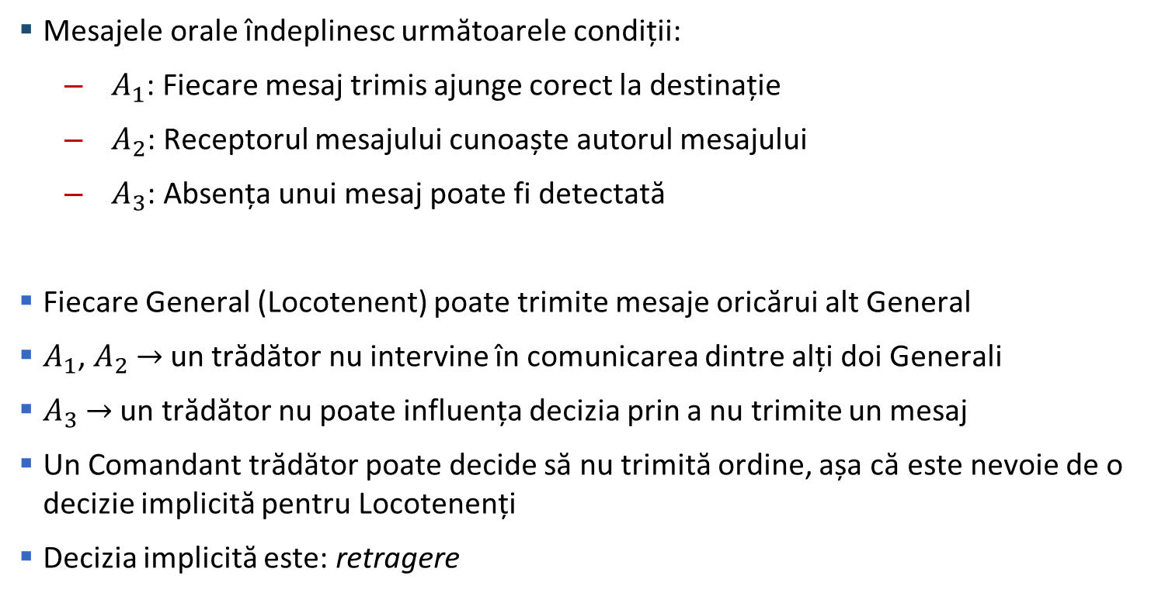
Problema generalilor bizantini Soluția cu mesaje orale
Mesajele orale îndeplinesc următoarele condiții:
$A_{1}$: Fiecare mesaj trimis ajunge corect la destinație
$A_{2}$: Receptorul mesajului cunoaște autorul mesajului
$A_{3}$: Absența unui mesaj poate fi detectată
Fiecare General (Locotenent) poate trimite mesaje oricărui alt General
$A_{1}$, $A_{2}$ → un trădător nu intervine în comunicarea dintre alți doi Generali
$A_{3}$ → un trădător nu poate influența decizia prin a nu trimite un mesaj
Un Comandant trădător poate decide să nu trimită ordine, așa că este nevoie de o decizie implicită pentru Locotenenți
Decizia implicită este: retragere

Slide 53
Problema generalilor bizantini Soluția cu mesaje orale
Se definește algoritmul pentru soluția cu mesaje orale: OM(m)
OM(m) rezolvă Problema Generalilor Bizantini pentru minim 3m + 1 Generali și cel mult m trădători
Algoritmul folosește funcția majority(v(1), ..., v(n – 1))
Dacă majoritatea valorilor v(i) este v, atunci majority este v
Funcția majority(v(1), ..., v(n – 1)) va returna:
Valoarea majoritară din v(i), dacă aceasta există; altfel, se returnează retragere
Mediana valorilor v(i), presupunând că mulțimea este sortată

Slide 54
Problema generalilor bizantini Soluția cu mesaje orale
OM(0)
Comandantul își trimite valoarea tuturor Locotenenților.
Fiecare Locotenent folosește valoarea primită de la Comandant, sau retragere dacă nu primește nimic.
OM(m), m > 0
Comandantul își trimite valoarea tuturor Locotenenților.
Pentru fiecare i, fie v(i) valoarea primită de Locotenentul i de la Comandant (sau valorea implicită – retragere). Locotenentul i ia rolul de Comandant în OM(m – 1), pentru a trimite valorea celorlalți Locotenenți.
Pentru fiecare i, pentru fiecare j, j ≠ i, fie v(j) valoarea pe care Locotenentul i a primit-o de la Locotenentul j în pasul 2) (OM(m – 1)) sau valoarea implicită.
Locotenentul i folosește majority(v(1), ..., v(n – 1)).

Slide 55
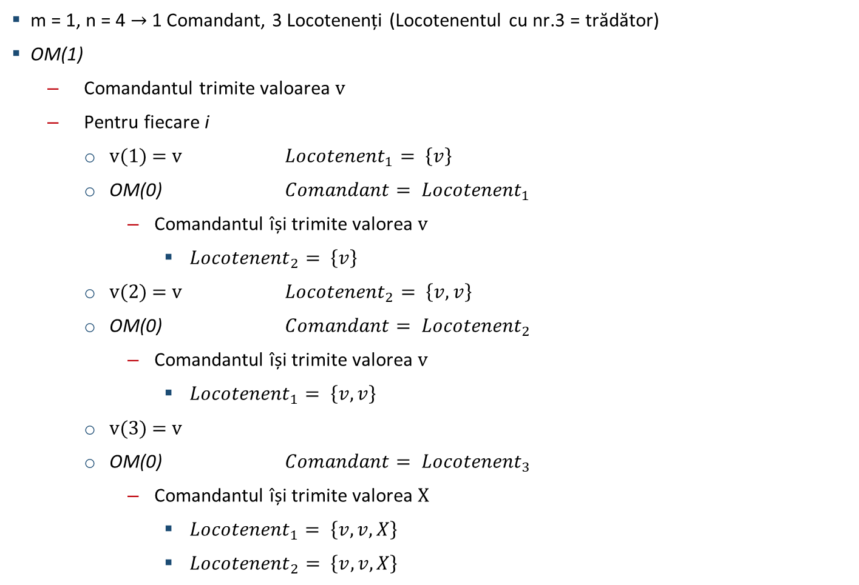
Soluția cu mesaje orale Exemplu
m = 1, n = 4 → 1 Comandant, 3 Locotenenți (Locotenentul cu nr.3 = trădător)
OM(1)
Comandantul trimite valoarea v
Pentru fiecare i
v(1) = v ${Locotenent}_{1}= \left\{v\right\}$
OM(0) $Comandant= {Locotenent}_{1}$
Comandantul își trimite valorea v
${Locotenent}_{2}= \left\{v\right\}$
v(2) = v ${Locotenent}_{2}= \left\{v, v\right\}$
OM(0) $Comandant= {Locotenent}_{2}$
Comandantul își trimite valorea v
${Locotenent}_{1}= \left\{v, v\right\}$
v(3) = v
OM(0) $Comandant= {Locotenent}_{3}$
Comandantul își trimite valorea X
${Locotenent}_{1}= \left\{v, v, X\right\}$
${Locotenent}_{2}= \left\{v, v, X\right\}$

Slide 56




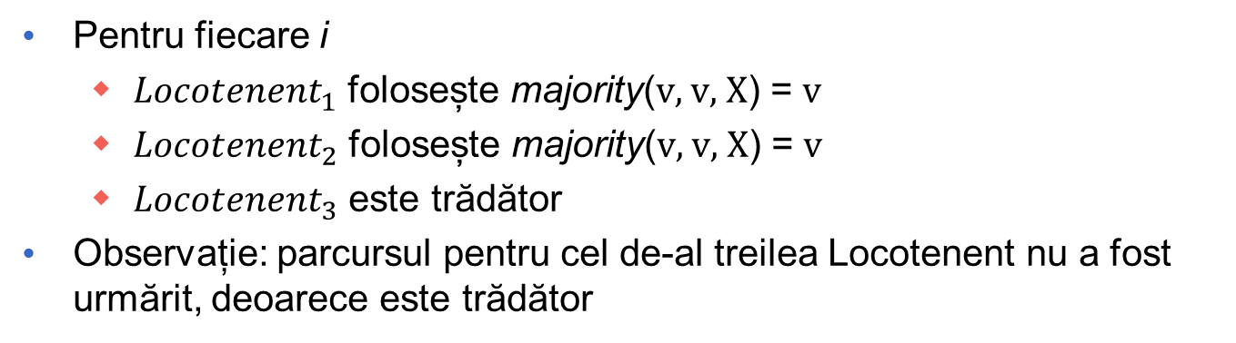






Soluția cu mesaje orale Exemplu
Pentru fiecare i
${Locotenent}_{1}$ folosește majority(v, v, X) = v
${Locotenent}_{2}$ folosește majority(v, v, X) = v
${Locotenent}_{3}$ este trădător
Observație: parcursul pentru cel de-al treilea Locotenent nu a fost urmărit, deoarece este trădător
$$Comandant$$
v
v
v
$${ Locotenent}_{1}$$
$${ Locotenent}_{2}$$
$${ Locotenent}_{3}$$
v
v
v
v
X
X
$${ Locotenent}_{2}$$
$${ Locotenent}_{3}$$
$${ Locotenent}_{1}$$
$${ Locotenent}_{3}$$
$${ Locotenent}_{1}$$
$${ Locotenent}_{2}$$

Slide 57
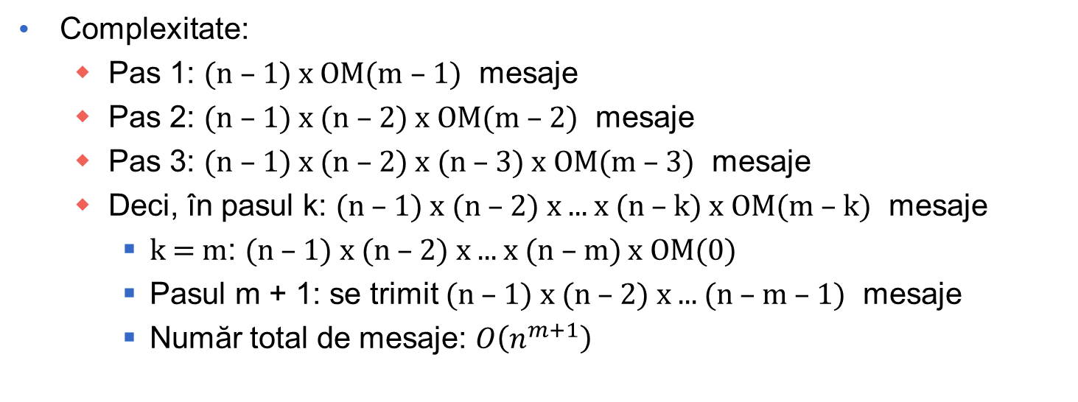
Soluția cu mesaje orale Complexitate
Complexitate:
Pas 1: (n – 1) x OM(m – 1) mesaje
Pas 2: (n – 1) x (n – 2) x OM(m – 2) mesaje
Pas 3: (n – 1) x (n – 2) x (n – 3) x OM(m – 3) mesaje
Deci, în pasul k: (n – 1) x (n – 2) x ... x (n – k) x OM(m – k) mesaje
k = m: (n – 1) x (n – 2) x ... x (n – m) x OM(0)
Pasul m + 1: se trimit (n – 1) x (n – 2) x ... (n – m – 1) mesaje
Număr total de mesaje: $O\left(n^{m+1}\right)$

Slide 58
Corectitudine
LEMA 1. Pentru orice m şi k, UM(n,m) satisface IC2 dacă numărul n de generali este mai mare de 2k+m şi sunt cel mult k trădători.
TEOREMA 1. Pentru orice m, algoritmul UM(n,m) satisface condiţiile IC1 şi IC2 dacă numărul de generali n este mai mare de 3m şi sunt cel mult m trădători.
IC1. Toţi locotenenţii loiali se supun aceluiaşi ordin.
IC2. Dacă comandantul este loial, atunci fiecare locotenent loial se supune ordinului transmis de acesta.

Slide 59
Algoritmul UM(n,0).
(1) Comandantul trimite valoarea sa fiecărui locotenent.
(2) Fiecare locotenent foloseşte valoarea primită de la comandant, sau foloseşte Vdef dacă nu primeşte nici o valoare.
Algoritmul UM(n,m), m > 0.
(1) Comandantul trimite valoarea sa fiecărui locotenent.
(2) For each Locotenent i
fie vi valoarea primită de la comandant, sau Vdef dacă nu primeşte nici o valoare.
Locotenentul i acţionează drept comandant şi trimite valoarea vi fiecăruia din ceilalţi n - 2 locotenenţi folosind UM(n - 1,m - 1)
(3) For each i and each j <> i
fie vj valoarea pe care Locotenentul i o primeşte de la Locotenentul j în pasul (2) (folosind Algoritmul UM(n - 1, m - 1)), sau Vdef dacă nu primeşte nici o valoare.
Locotenentul i foloseşte valoarea majority (v1 . . . . . vn-1 ).
ipoteză: n > 2k + m ➔ n - 1 > 2k + (m - 1)
ipoteza inducţie satisfacuta ➔ fiecare locotenent loial obţine vj = v pentru fiecare locotenent loial j.
Sunt cel mult k trădători şi n - 1 > 2k + (m - 1) >= 2k ➔ majoritatea dintre n-1 locotenenţi sunt loiali
Lema se refera la IC2 (comandant loial). Dem inductie. Pentru m=0: comandant loial trimite v; fiecare mesaj transmis este livrat corect (cf. propr. A1) ➔ UM(n,0) satisface IC2
➔ fiecare locotenent loial obţine o majoritate de valori vj = v ➔ în pasul (3) se obţine majority(v1 . . . . , vn-1) = v ➔ IC2 satisfacuta
Pp. proprietatea IC2 indeplinită ptr. m-1, m>0 şi probăm ptr m.
În pas (1), comandant loial trimite v celor n-1 locotenenţi.
În (2), fiecare locotenent loial aplică UM(n-1,m-1) cu n-1 generali.

Slide 60
Algoritmul UM(n,0).
(1) Comandantul trimite valoarea sa fiecărui locotenent.
(2) Fiecare locotenent foloseşte valoarea primită de la comandant, sau foloseşte Vdef dacă nu primeşte nici o valoare.
Algoritmul UM(n,m), m > 0.
(1) Comandantul trimite valoarea sa fiecărui locotenent.
(2) For each Locotenent i
fie vi valoarea primită de la comandant, sau Vdef dacă nu primeşte nici o valoare.
Locotenentul i acţionează drept comandant şi trimite valoarea vi fiecăruia din ceilalţi n - 2 locotenenţi folosind UM(n - 1,m - 1)
(3) For each i and each j <> i
fie vj valoarea pe care Locotenentul i o primeşte de la Locotenentul j în pasul (2) (folosind Algoritmul UM(n - 1, m - 1)), sau Vdef dacă nu primeşte nici o valoare.
Locotenentul i foloseşte valoarea majority (v1 . . . . . vn-1 ).
TEOREMA 1. Pentru orice m, algoritmul UM(n,m) satisface condiţiile IC1 şi IC2 dacă numărul de generali n este mai mare de 3m şi sunt cel mult m trădători.
Demonstraţia prin inducţie după m.
Pentru m=0 (nu sunt trădători), UM(n,m) satisface IC1 (toţi locotenenţii loiali se supun aceluiaşi ordin) şi IC2 (comandantul fiind loial, fiecare locotenent loial se supune ordinului transmis de el).
Presupunem teorema adevărată ptr m-1; probăm pentru m > 0.
Comandant loial: punem k=m în Lema 1 (n>2k+m ~ n>3m) ➔ UM(n,m) satisface IC2, iar IC2 ➔IC1
Dem IC1 ptr. comandant trădător:
Max. m trădători şi comandant trădător ➔ max. m-1 locotenenţi trădători.
Sunt > 3m generali ➔ > 3m-1 locotenenţi. Deoarece 3m-1 > 3(m - 1) ➔ ipoteza de inducţie satisfacuta ➔ UM(n-1,m-1) satisface condiţiile IC1 şi IC2.
➔ ptr. fiecare j, orice doi locotenenţi loiali obţin aceeaşi valoare vj în pasul (3).
➔ obţin aceleaşi valori v1 . . . vn-1 ➔ calculeaza aceeaşi valoare majority(v1 . . . vn-1) în pasul (3)

Slide 61
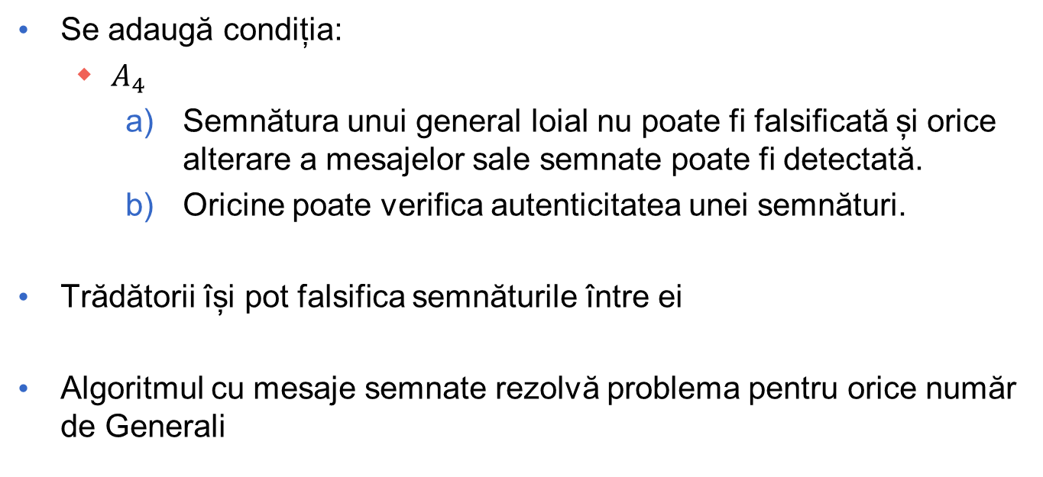
Soluția cu mesaje semnate
Se adaugă condiția:
$A_{4}$
Semnătura unui general loial nu poate fi falsificată și orice alterare a mesajelor sale semnate poate fi detectată.
Oricine poate verifica autenticitatea unei semnături.
Trădătorii își pot falsifica semnăturile între ei
Algoritmul cu mesaje semnate rezolvă problema pentru orice număr de Generali

Slide 62
Soluția cu mesaje semnate
Desfășurare algoritm:
Comandatul trimite un mesaj semnat tuturor Locotenenților
Fiecare Locotenent își adaugă semnătura și trimite mesajul celorlalți Locotenenți
Utilitatea semnăturii (de exemplu):
Comandatul este trădător și trimite mesaje diferite Locotenenților
Locotenenții, prin intermediul semnăturii, pot observa că mesajele diferite primite sunt cauzate chiar de Comandant – două mesaje diferite conțin semnătura Comandantului

Slide 63
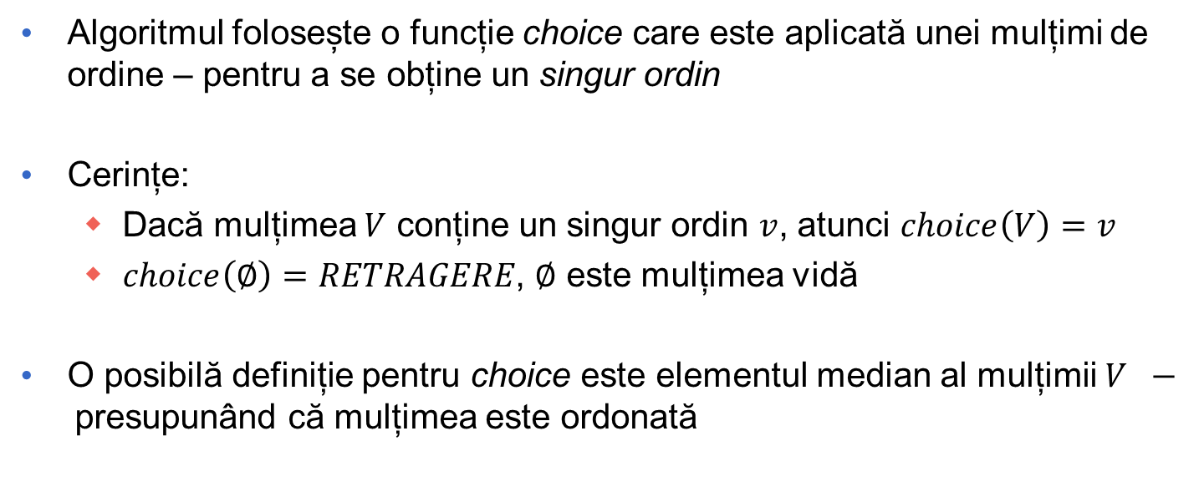
Soluția cu mesaje semnate
Algoritmul folosește o funcție choice care este aplicată unei mulțimi de ordine – pentru a se obține un singur ordin
Cerințe:
Dacă mulțimea $V$ conține un singur ordin $v$, atunci $choice\left(V\right)=v$
$choice\left(∅\right)=RETRAGERE$, $∅$ este mulțimea vidă
O posibilă definiție pentru choice este elementul median al mulțimii $V −$presupunând că mulțimea este ordonată

Slide 64
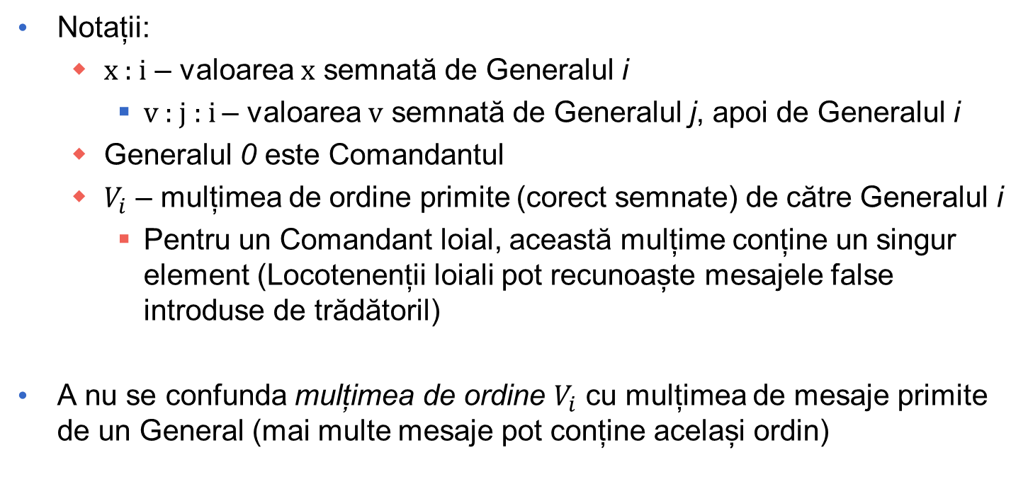
Soluția cu mesaje semnate
Notații:
x : i – valoarea x semnată de Generalul i
v : j : i – valoarea v semnată de Generalul j, apoi de Generalul i
Generalul 0 este Comandantul
$V_{i}$ – mulțimea de ordine primite (corect semnate) de către Generalul i
Pentru un Comandant loial, această mulțime conține un singur element (Locotenenții loiali pot recunoaște mesajele false introduse de trădătoril)
A nu se confunda mulțimea de ordine $V_{i}$ cu mulțimea de mesaje primite de un General (mai multe mesaje pot conține același ordin)

Slide 65
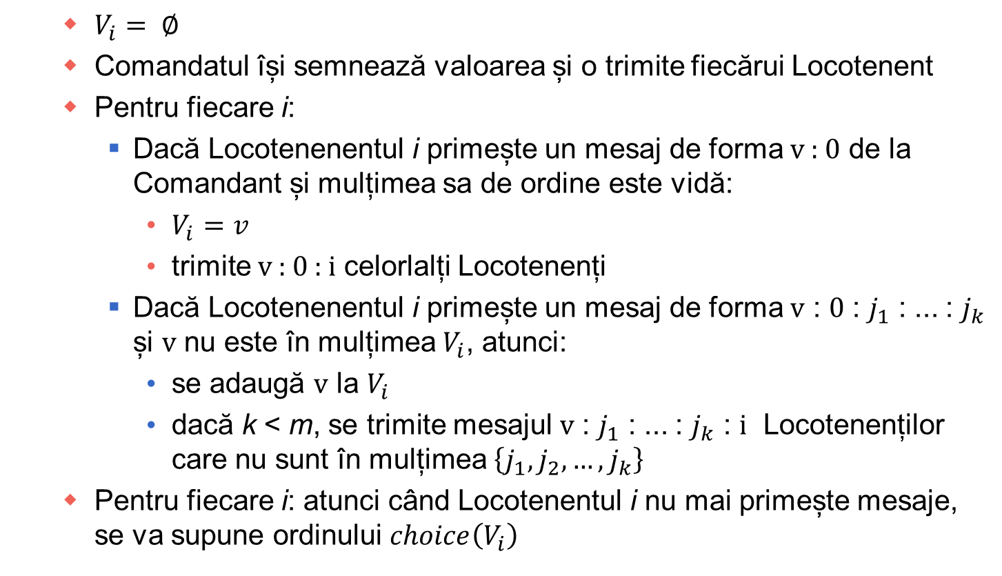
Soluția cu mesaje semnate Algoritmul SM(m)
$V_{i}= ∅$
Comandatul își semnează valoarea și o trimite fiecărui Locotenent
Pentru fiecare i:
Dacă Locotenenentul i primește un mesaj de forma v : 0 de la Comandant și mulțimea sa de ordine este vidă:
$V_{i}=v$
trimite v : 0 : i celorlalți Locotenenți
Dacă Locotenenentul i primește un mesaj de forma v : 0 : $j_{1}$ : ... : $j_{k}$ și v nu este în mulțimea $V_{i}$, atunci:
se adaugă v la $V_{i}$
dacă k < m, se trimite mesajul v : $j_{1}$ : ... : $j_{k}$ : i Locotenenților care nu sunt în mulțimea $\left\{j_{1}, j_{2}, …, j_{k}\right\}$
Pentru fiecare i: atunci când Locotenentul i nu mai primește mesaje, se va supune ordinului $choice\left(V_{i}\right)$

Slide 66
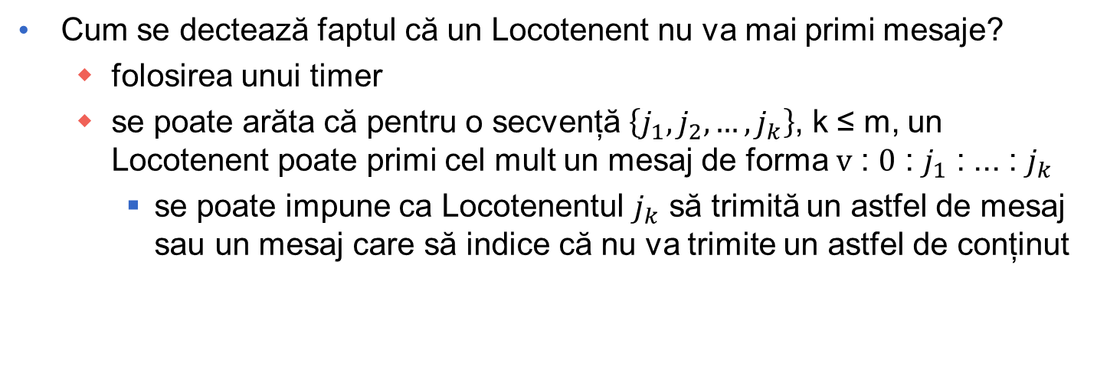
Soluția cu mesaje semnate Algoritmul SM(m)
Cum se dectează faptul că un Locotenent nu va mai primi mesaje?
folosirea unui timer
se poate arăta că pentru o secvență $\left\{j_{1}, j_{2}, …, j_{k}\right\}$, k ≤ m, un Locotenent poate primi cel mult un mesaj de forma v : 0 : $j_{1}$ : ... : $j_{k}$
se poate impune ca Locotenentul $j_{k}$ să trimită un astfel de mesaj sau un mesaj care să indice că nu va trimite un astfel de conținut
Corectitudine
TEOREMA 2. Pentru orice m, Algoritmul SM(m) rezolvă problema generalilor bizantini dacă există cel mult m trădători.

Slide 67
IC2. Dacă comandantul este loial, atunci fiecare locotenent loial se supune ordinului transmis de el.
Iniţial Vi = Φ.
(1) Comandantul semnează şi trimite valoarea sa fiecărui locotenent.
(2) For each i:
(A) If Locotenent i primeşte un mesaj de forma v: 0 de la comandant şi nu a primit încă nici un ordin then
(i) Vi := {v};
(ii) transmite mesajul v:0:i fiecăruia din ceilalţi locotenenţi.
(B) If Locotenent i primeşte un mesaj de forma v:0:j1: … :jk şi v nu este în Vi then
(i) adaugă v la Vi;
(ii) if k < m then trimite mesaj v:0:j1: . . . :jk:i fiecărui locotenent diferit de j1 . . . jk.
(3) For each i:
when Locotenent i nu mai primeşte mesaje el execută ordinul choice(Vi).
Pas 1. Comandantul trimite ordinul semnat v:0
Fiecare locotenent loial primeşte ordinul v în pasul (2)(A).
Un locotenent neloial nu poate falsifica ordinul comandantului → un locotenent loial nu poate primi un alt ordin în pasul (2)(B)

Slide 68
IC1. Toţi locotenenţii loiali se supun aceluiaşi ordin. Analizam cazul "comandant tradator".
Iniţial Vi = Φ.
(1) Comandantul semnează şi trimite valoarea sa fiecărui locotenent.
(2) For each i:
(A) If Locotenent i primeşte un mesaj de forma v: 0 de la comandant şi nu a primit încă nici un ordin then
(i) Vi := {v};
(ii) transmite mesajul v:0:i fiecăruia din ceilalţi locotenenţi.
(B) If Locotenent i primeşte un mesaj de forma v:0:j1: … :jk şi v nu este în Vi then
(i) adaugă v la Vi;
(ii) if k < m then trimite mesaj v:0:j1: . . . :jk:i fiecărui locotenent diferit de j1 . . . jk.
(3) For each i:
when Locotenent i nu mai primeşte mesaje el execută ordinul choice(Vi).
Dacă i primeşte ordinul v în pasul (2)(A), atunci el îl transmite lui j în pasul (2)(A)(ii); j îl primeşte (conform proprietăţii A1).
Dacă i adaugă v la Vi în pasul (2)(B)(i), atunci el trebuie să fi primit un mesaj de forma v:0:j1: . . . :jk. Dacă j este unul dintre jr, atunci (cf A4) el trebuie să fi primit deja ordinul v.
Daca j nu este unul din jr & k < m: i trimite mesajul v:0:j1: . . . :jk:i lui j ➔ j trebuie să primească ordinul v.
Daca j nu este unul din jr & k = m: comandant trădător ➔ cel mult m - 1 locotenenţi sunt trădători. Cel puţin unul dintre j1, . . . , jm este loial. El a trimis lui j valoarea v atunci când a primit-o prima dată.
➔ daca i are v atunci si j are v ➔ toti lt. loiali au aceleasi v-uri

Slide 69



Soluția cu mesaje semnate Exemplu
$$Comandant$$
atac : 0
retragere : 0
atac : 0 : 1
$${ Locotenent}_{1}$$
$${ Locotenent}_{2}$$
retragere : 0 : 2

